Slide 1
عرض وتنظيم البيانات
في هذه المحاضرة سنتناول الشطر الأول من تنظيم وعرض البيانات الإحصائية وهو: العرض الجدولي للبيانات.

Slide 2
بعد أن قام الباحث أو الطالب بعملية جمع البيانات سواء بالطرق المباشرة أو غير المباشر، بالمسح الشامل أو المسح بالعينة، ينتقل إلى الخطوة الموالية في المنهج الإحصائي ألا وهي: تنظيم وترتيب تلك البيانات الخام في شكل جداول تكرارية أو تمثيلات بيانية.
مهما يكن هدف الدراسة وأداة جمع البيانات فإن البيانات في الدراسات الاجتماعية والإنسانية تكون في غالب الأحيان كثيرة، لذلك فإن الباحث أو الطالب لا يمكنه الحفاظ بها على شكلها الأول (خامة). ومنه عليه القيام بتنظيمها في شكل يسهّل قراءتها وفهمها.

Slide 3
عرض و تنظيم البيانات
يتم عرض البيانات الخام على شكلين
رسوم(تمثيلات) بيانية
الجداول (التوزيعات) التكرارية
عدد أفراد الأسرة | التكرار المطلق(fi)
0 | 5
1 | 10
2 | 5
3 | 6

Slide 4
مصطلحات
أهم المصطلحات المتعلقة بتفريغ البيانات في جدول تكراري:

Slide 5


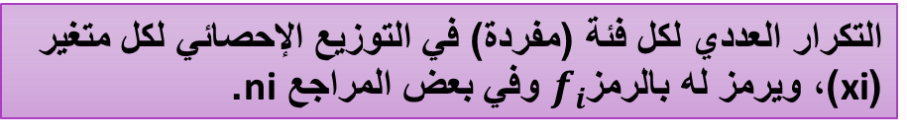
الأرقام التي تم الحصول عليها من مفردات المجتمع. تتعلق بكل متغير
البيانات الخام
البيانات المبوبة
البيانات التي تم تنظيمها في توزيعات تكرارية.
جداول لجميع القيم التي يأخذها المتغير و عدد المفردات التي تمثل التكرارات المقابلة لكل قيمة.
التوزيعات التكرارية
التكرار العددي لكل فئة (مفردة) في التوزيع الإحصائي لكل متغير (xi)، ويرمز له بالرمز$f_{i}$ وفي بعض المراجع ni.
التكرار المطلق
نسبة تكرار كل فئة إلى مجموع التكرارات
$$p_{i}= \frac{f_{i}}{\sum{f}}$$
التكرار النسبي
التكرار النسبي في مئة
$$p_{i\%}=p_{i}∗100$$
التكرار النسبي المئوي

Slide 6
أنواع الجداول الإحصائية
تتنوع الجداول الإحصائية بتنوع البيانات المراد عرضها والهدف من تصميمها، ويمكن تقسيم الجداول الإحصائية إلى:
جداول التوزيع التكراري البسيطة؛
جداول التوزيع التكراري المركبة؛
جداول التوزيع التكراري المتجمعة.

Slide 7

الجداول التكرارية البسيطة
الجداول التكرارية البسيطة: يستخدم هذا النوع من الجداول في حالة العينات الصغيرة، حيث $n<30$ وهي مبدئيا تتكون من أربعة أعمدة:
عمود المتغير (الفئات)؛
عمود التكرار المطلق (fi)؛
عمود التكرار النسبي (pi)؛
وعمود التكرار النسبي المئوي (pi%).

Slide 8

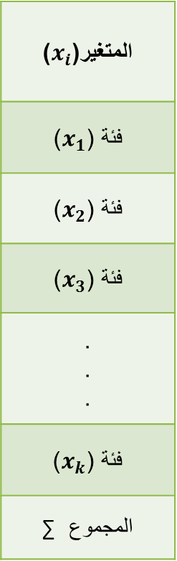
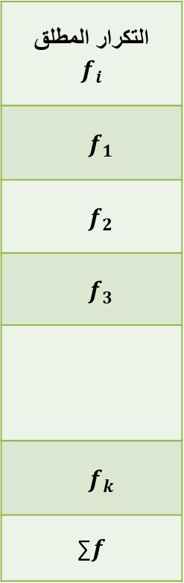
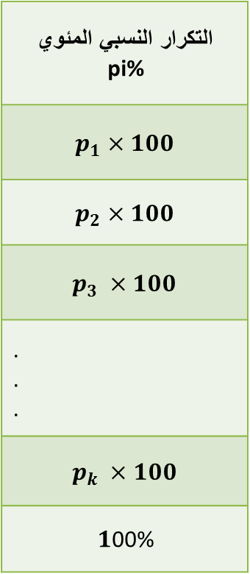
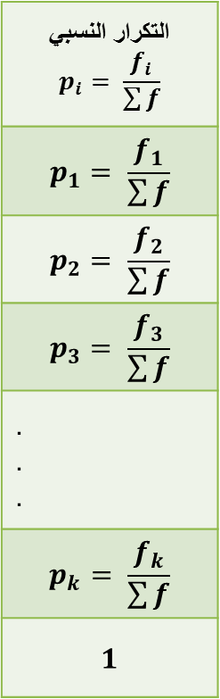
الصورة العامة للجدول التكراري البسيط
الجدول يجب أن يحتوي على عنوان
الجدول رقم(...):توزيع العينة حسب المتغير.....
التكرار النسبي المئوي pi%
$$p_{1}×100$$
$$p_{2}×100$$
$$p_{3} ×100$$
. . .
$$p_{k} ×100$$
$1$00%
التكرار النسبي $$p_{i}= \frac{f_{i}}{\sum{f}}$$
$$p_{1}= \frac{f_{1}}{\sum{f}}$$
$$p_{2}= \frac{f_{2}}{\sum{f}}$$
$$p_{3}= \frac{f_{3}}{\sum{f}}$$
. . .
$$p_{k}= \frac{f_{k}}{\sum{f}}$$
$$1$$
التكرار المطلق $$f_{i}$$
$$f_{1}$$
$$f_{2}$$
$$f_{3}$$
$$f_{k}$$
$f$∑
المتغير($x_{i}$)
فئة ($x_{1}$)
فئة ($x_{2}$)
فئة ($x_{3}$)
. . .
فئة ($x_{k}$)
المجموع ∑
الجدول يجب أن يحتوي على المصدر
المصدر: ...........

Slide 9
الجدول التكراري للبيانات الوصفية
يقصد بالبيانات الوصفية كل البيانات التي تكون فيها الإجابة على السؤال كيف، ولذلك سميت بالبيانات الكيفية.
أمثلة:
بيانات حول الجنس (ذكر، أنثى)
بيانات حول محل الإقامة ( ريفي، شبه حضري، حضري)
بيانات حول الجنسية ( جزائرية، فرنسية، سعودية)
بيانات حول الديانة ( إسلامية، مسيحية).....الخ

Slide 10
مثال (01) للبيانات الوصفية (الجدول البسيط)
البيانات التالية تمثل المستوى التعليمي لأمهات عينة من التلاميذ في احدى المؤسسات التربوية
ثانوي | متوسط | أمّيي | متوسط | ابتدائي | ابتدائي | ابتدائي
ابتدائي | متوسط | ابتدائي | متوسط | متوسط | جامعي | ابتدائي
متوسط | متوسط | متوسط | ثانوي | متوسط | ابتدائي | أمّي
ابتدائي | ابتدائي | متوسط | متوسط | ابتدائي | متوسط | ابتدائي
ثانوي | متوسط | ابتدائي | متوسط | متوسط | ابتدائي | متوسط
نكون الجدول التكراري

Slide 11
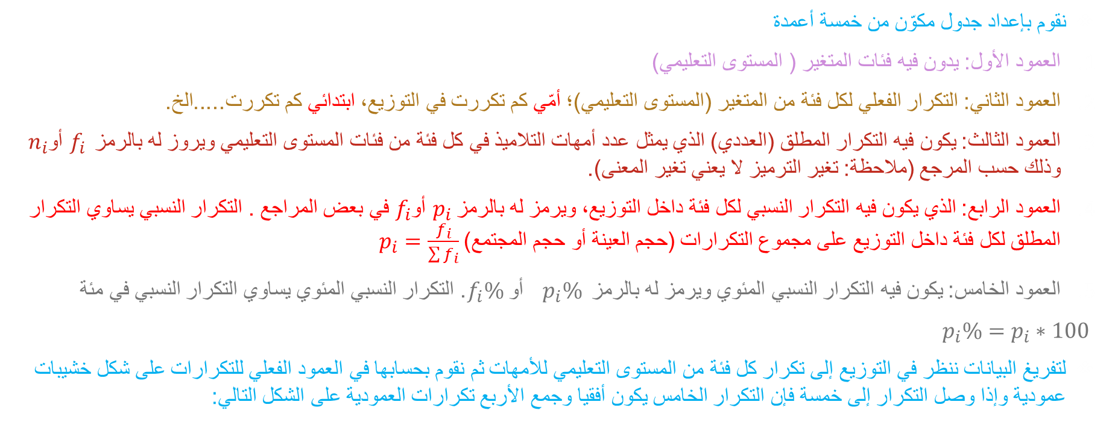
خطوات الحل
نقوم بإعداد جدول مكوّن من خمسة أعمدة
العمود الأول: يدون فيه فئات المتغير ( المستوى التعليمي)
العمود الثاني: التكرار الفعلي لكل فئة من المتغير (المستوى التعليمي)؛ أمّي كم تكررت في التوزيع، ابتدائي كم تكررت.....الخ.
العمود الثالث: يكون فيه التكرار المطلق (العددي) الذي يمثل عدد أمهات التلاميذ في كل فئة من فئات المستوى التعليمي ويروز له بالرمز $f_{i }$ أو$n_{i}$ وذلك حسب المرجع (ملاحظة: تغير الترميز لا يعني تغير المعنى).
العمود الرابع: الذي يكون فيه التكرار النسبي لكل فئة داخل التوزيع، ويرمز له بالرمز $p_{i}$ أو$f_{i}$ في بعض المراجع . التكرار النسبي يساوي التكرار المطلق لكل فئة داخل التوزيع على مجموع التكرارات (حجم العينة أو حجم المجتمع) $p_{i}=\frac{f_{i}}{\sum{f_{i}}}$
العمود الخامس: يكون فيه التكرار النسبي المئوي ويرمز له بالرمز $p_{i}\%$ أو $f_{i}\%$. التكرار النسبي المئوي يساوي التكرار النسبي في مئة
$p_{i}\%=p_{i}∗100$
لتفريغ البيانات ننظر في التوزيع إلى تكرار كل فئة من المستوى التعليمي للأمهات ثم نقوم بحسابها في العمود الفعلي للتكرارات على شكل خشيبات عمودية وإذا وصل التكرار إلى خمسة فإن التكرار الخامس يكون أفقيا وجمع الأربع تكرارات العمودية على الشكل التالي:

Slide 12
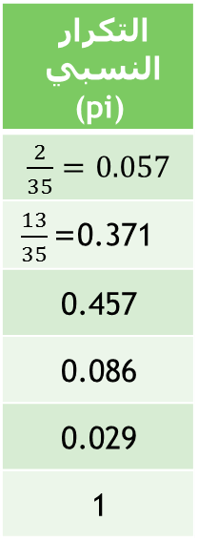
التكرار المطلق (fi)
2
13
16
3
1
35
التكرار النسبي (pi)
$\frac{2}{35}=0.057$
$\frac{13}{35}$=0.371
0.457
0.086
0.029
1
التكرار | التكرار الفعلي | المؤهل العلمي (الفئات)
 |  | أمّي
 |  | ابتدائي
 |  | متوسط
 |  | ثانوي
 |  | جامعي
 | المجموع ∑
التكرار النسبي المئويpi%
0.057×100=5.7%
37.1%=0.371×100
45.7 %
8.6 %
2.9 %
100 %

Slide 13
مثال (02) للبيانات الوصفية ( الجدول البسيط)
البيانات التالية تمثل توزيع مفردات العينة حسب متغير الجنس
أنثى | ذكر | ذكر | ذكر | أنثى | ذكر | أنثى
ذكر | أنثى | أنثى | ذكر | أنثى | أنثى | أنثى
ذكر | ذكر | أنثى | أنثى | ذكر | أنثى | ذكر
أنثى | ذكر | ذكر | أنثى | ذكر | ذكر | أنثى
ذكر | أنثى | ذكر | ذكر | أنثى | أنثى | أنثى
نكون الجدول التكراري

Slide 14
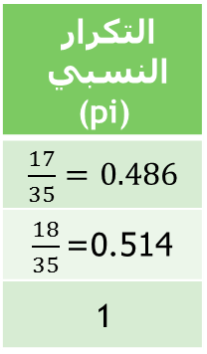
التكرار | التكرار الفعلي | الجنس
 |  | ذكر
 |  | أنثى
 | المجموع ∑
التكرار النسبي (pi)
$\frac{17}{35}=0.486$
$\frac{18}{35}$=0.514
1
التكرار النسبي المئويpi%
0,486*100=48,6%
0,514*100=51,4%
100 %
التكرار المطلق (fi)
17
18
35

Slide 15
الجدول التكراري المركب للمتغيرات الوصفية (الكيفية)
على عكس الجدول التكراري البسيط الذي يحتوي على متغير واحد فقط، فإن الجدول التكراري المركب يتكون من متغيرين.
إن الغرض من البحث العلمي لا يقتصر على وصف المتغيرات كل على حدى، لكن يجب الربط بين مختلف المتغيرات حسب المرجو من البحث. لذلك يجب استخدام الجداول المركبة لتحقيق هذا الهدف

Slide 16
مثال (03) للبيانات الوصفية ( الجدول المركب)
البيانات التالية تمثل المستوى التعليمي لأمهات عينة من التلاميذ وجنس التلميذ في احدى المؤسسات التربوية
ثانوي، ذكر | متوسط، أنثى | أمّيي، ذكر | متوسط، أنثى | ابتدائي، أنثى | ابتدائي، ذكر | ابتدائي، ذكر
ابتدائي، أنثى | متوسط، أنثى | ابتدائي، ذكر | متوسط، أنثى | متوسط، ذكر | جامعي، أنثى | ابتدائي، أنثى
متوسط، ذكر | متوسط، ذكر | متوسط، أنثى | ثانوي، ذكر | متوسط، أنثى | ابتدائي، أنثى | أمّي، ذكر
ابتدائي، ذكر | ابتدائي، أنثى | متوسط، أنثى | متوسط، ذكر | ابتدائي، ذكر | متوسط، ذكر | ابتدائي، ذكر
ثانوي، ذكر | متوسط، أنثى | ابتدائي، ذكر | متوسط، أنثى | متوسط، أنثى | ابتدائي، أنثى | متوسط، أنثى
نكون الجدول التكراري المركب

Slide 17
إنشاء الجدول التكراري المركب (المستوى التعليمي للأم وجنس التلميذ)
المجموع | أنثى | ذكر
02 |  |  | أمّي
13 |  |  | ابتدائي
16 |  |  | متوسط
03 |  |  | ثانوي
01 |  |  | جامعي
35 | 18 | 17 | المجموع
جنس التلميذ
المستوى التعليمي للأم

Slide 18
إنشاء الجدول التكراري المركب (المستوى التعليمي للأم وجنس التلميذ)
المجموع | أنثى | ذكر
02 | 00 | 02 | أمّي
13 | 06 | 07 | ابتدائي
16 | 11 | 05 | متوسط
03 | 00 | 03 | ثانوي
01 | 01 | 00 | جامعي
35 | 18 | 17 | المجموع
جنس التلميذ
المستوى التعليمي للأم

Slide 19
الجدول التكراري البسيط للبيانات الكمية
تعد البيانات الكمية بوجه عام الأساس الذي تطبق عليه أساليب التحليل الإحصائي، بل إن كثيرا من البيانات الكيفية يتم تحويلها إلى بيانات كمية لإخضاعها للمعالجة الإحصائية. (أمل محمد سلامة، 2013.ص82)
والبيانات الكمية على نوعين: المنفصلة والمتصلة.
البيانات الكمية المنفصلة: وهي أرقام (أعداد) لكن لا يمكن تجزئة الوحدة فيها، أي ان الأرقام العشرية (الكسر) تنعدم فيها ( 3، 4، 15، 20...)
أمثلة:
عدد أفراد الأسرة
عدد الطلبة
عدد السكان.
البيانات الكمية المتصلة: وهي ارقام (أعداد) لكن يمكن تجزئة الوحدة فيها، أي أن القياس فيها يكون مع الأرقام العشرية ( 13,25، 25,32،.....)
أمثلة:
العمر
الطول
الوزن
الدخل الشهري

Slide 20

مثال لبيانات كمية منفصلة
الجدول التالي يبين عدد الأطفال داخل الأسرة لعينة مكونة من 30 أسرة في مدينة جيجل تعداد
2022-2023
2 | 1 | 1 | 2 | 3 | 3 | 1 | 4 | 1 | 1 | 4 | 1 | 2 | 1 | 3
3 | 4 | 2 | 1 | 3 | 1 | 1 | 2 | 1 | 2 | 3 | 5 | 1 | 5 | 3
التكرار | التكرار الفعلي | عدد الأطفال (xi)
 |  | 1
 |  | 2
 |  | 3
 |  | 4
 |  | 5
 | المجموع ∑
التكرار النسبيpi
0.400
0.200
0.233
0.100
0.067
1
التكرار النسبي المئوي pi%
40%
20%
23.3%
10%
6.7%
100 %
التكرار المطلق fi
12
6
7
3
2
30

Slide 21
مثال لبيانات كمية متصلة
الجدول التالي يبين الأجور اليومية بالدينار لعينة من 50عامل في مصنع ما :
1000 | 2100 | 4600 | 4300 | 7500 | 5500 | 4000 | 3600 | 4700 | 5300
3000 | 4100 | 5200 | 4800 | 4700 | 3500 | 4600 | 5600 | 6600 | 3200
6200 | 6100 | 6300 | 2100 | 3700 | 1500 | 5700 | 2500 | 2700 | 2200
5000 | 7200 | 4500 | 3100 | 3900 | 4900 | 3500 | 4200 | 5400 | 3200
4200 | 4400 | 3200 | 5100 | 4800 | 2300 | 7900 | 1800 | 6500 | 4400

Slide 22
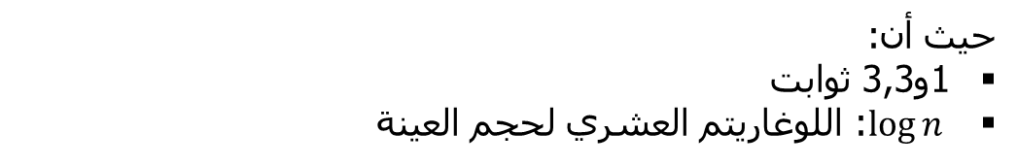

لتكوين الجدول التكراري نتبع الخطوات التالية:
1) نحسب مدى البيانات (R) و هو الفرق بين أكبر قيمة و أصغر قيمة
R = H – L = 79 – 10 = 69
H: الحد الأعلى في التوزيع ، L: الحد الأدنى في التوزيع
2) نوجد عدد الفئات (k) : باستخدام العلاقة قانون « Storges » $k=1+(3,3\log{n)}$
حيث أن:
1و3,3 ثوابت
$\log{n }$: اللوغاريتم العشري لحجم العينة
ملاحظة: ليس شرطا استخدام قانون «سترجس» في تحديد عدد الفئات، لكن هذا الأخير يبين لنا الاتجاه العام في اختيار عدد الفئات.
يمكن للطالب أو الباحث اختيار عدد الفئات وذلك حسب المرجو من البحث ويكون ذلك في حدود المنطق
k = 1 + 3.3 × log n
k = 1 + 3.3 × log 50 = 6.61≈ 7
1) نحدد طول الفئة (Δ) :باستخدام العلاقة $∆=\frac{R}{k}$
$$∆= \frac{R}{k}= \frac{69}{7}=9.86 ≈10$$

Slide 23
التكرار | التكرار الفعلي | الفئة تتكون من(100) | فئات الأجور
03 |  | 10,11,12,13,14,15,16,17,18,19 | 1000-1900
06 |  | 20,21,22,23,24,25,26,27,28,29 | 2000-2900
10 |  | 30,31,32,33,34,35,36,37,38,39 | 3000-3900
15 |  | 40,41,42,43,44,45,46,47,48,49 | 4000-4900
08 |  | 50,51,52,53,54,55,56,57,58,59 | 5000-5900
05 |  | 60,61,62,63,64,65,66,67,68,69 | 6000-6900
03 |  | 70,71,72,73,74,75,76,77,78,79 | 7000-7900
50 | المجموع ∑
1000 | 2100 | 4600 | 4300 | 7500 | 5500 | 4000 | 3600 | 4700 | 5300
3000 | 4100 | 5200 | 4800 | 4700 | 3500 | 4600 | 5600 | 6600 | 3200
6200 | 6100 | 6300 | 2100 | 3700 | 1500 | 5700 | 2500 | 2700 | 2200
5000 | 7200 | 4500 | 3100 | 3900 | 4900 | 3500 | 4200 | 5400 | 3200
4200 | 4400 | 3200 | 5100 | 4800 | 2300 | 7900 | 1800 | 6500 | 4400

Slide 24
التكرار | التكرار الفعلي | فئات الأجور
 |  | 10-19
 |  | 20-29
 |  | 30-39
 |  | 40-49
 |  | 50-59
 |  | 60-69
 |  | 70-79
 | المجموع ∑
التكرار النسبي
0.06
0.12
0.20
0.30
0.16
0.10
0.06
1
التكرار المئوي%
6%
12%
20%
30%
16%
10%
6%
100%
التكرار المطلقfi
3
6
10
15
8
5
3
50
يجب أن تشمل أصغر قيمة
يجب أن تشمل أكبر
قيمة
مجموع التكرارات =حجم العينة
دائماً
دائماً

